Slide 1
第4章 SNMPv1协议介绍

Slide 2
本章目录
4.1 SNMPv1的基本概念
4.2 SNMPv1的管理信息
4.3 SNMPv1的基本操作

Slide 3
4.1 SNMPv1的基本概念

Slide 4
SNMPv1协议的主要特点
SNMP协议的第一个版本是SNMPv1，其设计目标是协议简单、易于实现
SNMP服务在传输层采用UDP协议，在传输管理消息之前不需要预先建立连接
SNMP系统采用轮询监控方式，管理器定时向代理发送请求，根据返回信息判断是否异常
RFC1157文档定义SNMPv1协议标准

Slide 5
SNMP协议的组成部分
SNMP：定义网管体系结构与基本操作
SMI：描述定义管理信息的数据类型
MIB：定义管理信息的组织结构

Slide 6
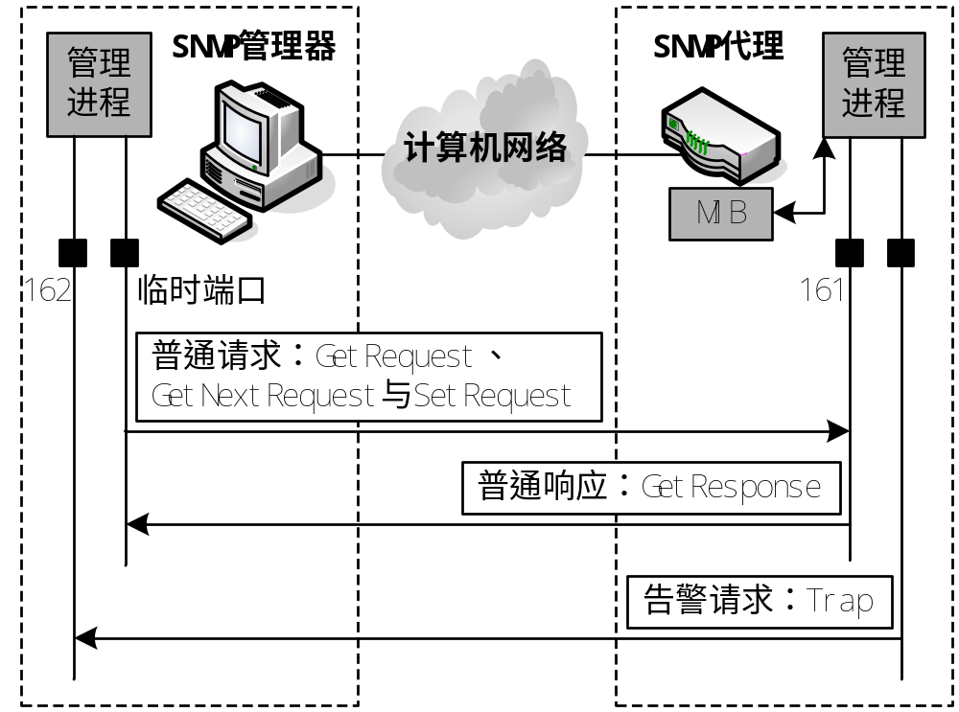
SNMP系统的基本结构
SNMP系统采用客户机/服务器模式

Slide 7
SNMPv1的安全机制
SNMPv1提供一种简单的安全机制，通过团体（Community）来标识管理器与对应的代理
每个团体都有一个唯一的团体名，它是未经过加密的明文信息（例如Public）
团体中的管理器与代理之间通信时，所有SNMP请求与响应都使用该团体名

Slide 8
SNMPv1的局限性
需要专用的网管工作站，要求特定操作系统平台
被管对象的值为标量，没采用面向对象表示方法
采用轮询监控方式获得管理信息，只定义较少的由代理发送的告警消息
只提供很简单的安全机制，适合于对网络进行监视而非控制
告警操作没有提供确认机制，无法保证告警信息被管理器接收

Slide 9
4.2 SNMPv1的管理信息

Slide 10
4.2.1 SNMPv1的SMI定义
SMI定义表示管理信息的语法规则，包括数据类型、宏定义与模块定义等，需使用ASN.1语言描述
为保证SNMP协议与管理信息的简单性，SMI只使用ASN.1数据类型的一个子集
RFC1155 定义SMIv1（第一版），RFC1212 定义SMIv1的补充内容

Slide 11
SMIv1的自定义类型
NetworkAddress：表示网络地址的数据类型
IpAddress：表示IP地址的数据类型
PhysAddress：表示物理地址的数据类型
DisplayString：表示可打印字符串的数据类型
Counter：表示循环计数器的数据类型
Gauge：表示双向计数器的数据类型
TimeTicks：表示计时器的数据类型

Slide 12
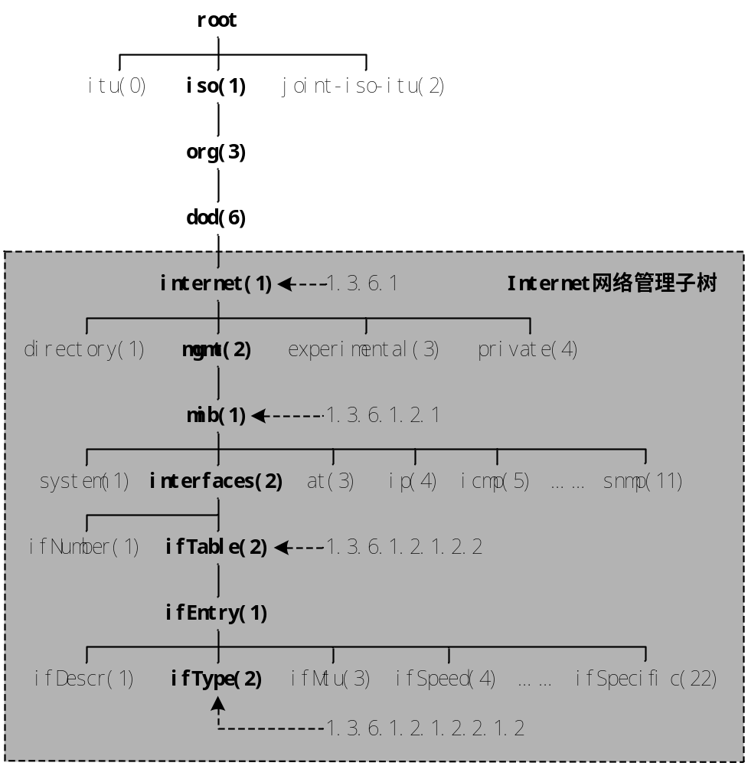
管理信息的表示方式

Slide 13
4.2.2 SNMPv1的MIB结构
MIB用于保存网络设备的管理信息，这些信息称为管理对象
MIB可以分为2个版本：MIB-1（第一版）与MIB-2（第二版）
RFC1156文档定义MIB-1，RFC1213文档定义MIB-2
SNMP协议的几个版本都支持MIB-2

Slide 14
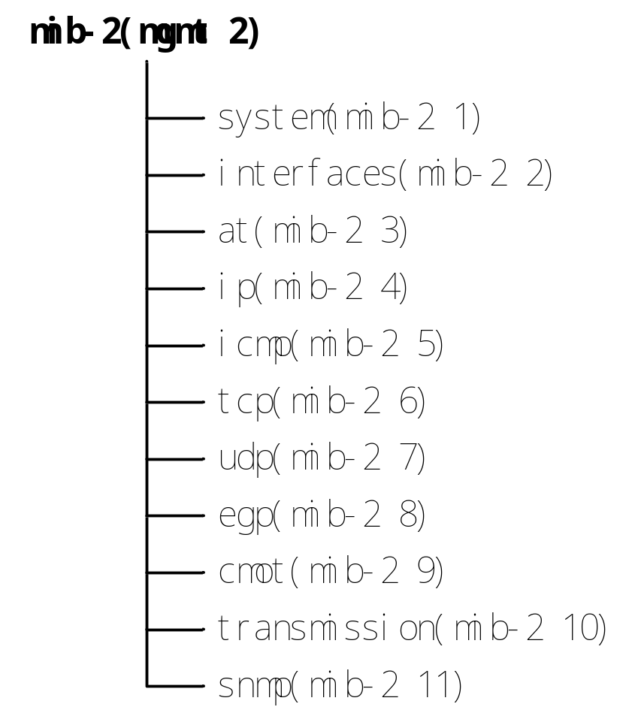
MIB-2的基本结构

Slide 15
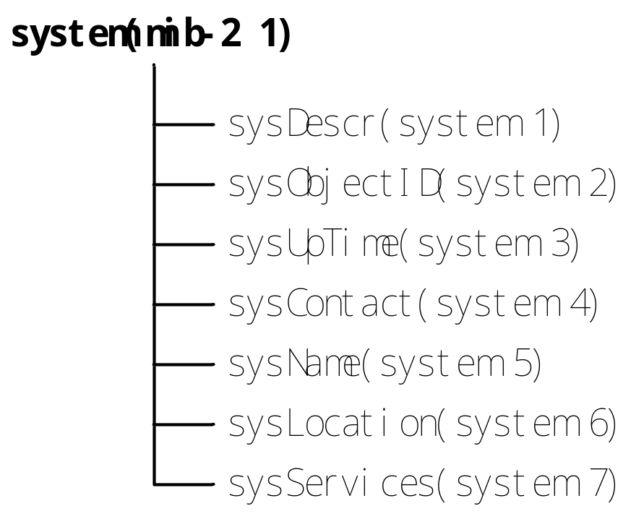
System组的基本结构
System组提供网络设备的基本信息

Slide 16
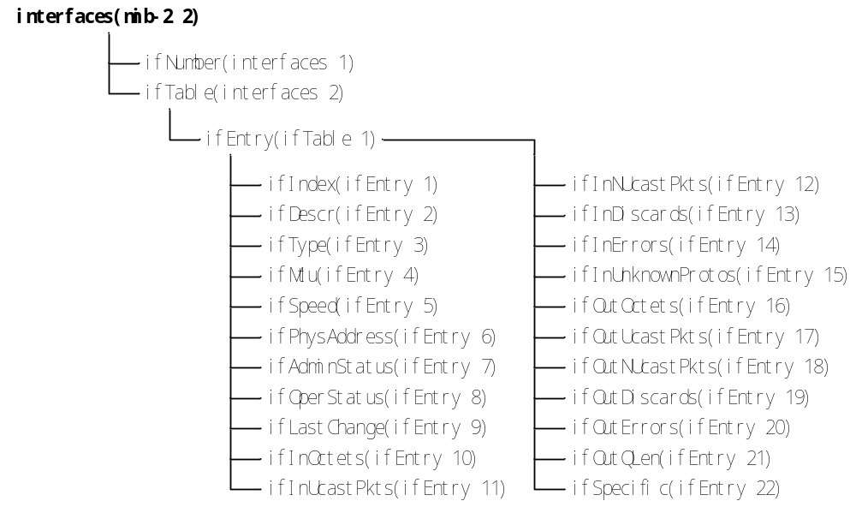
Interfaces组的基本结构
Interfaces组提供网络设备的接口信息

Slide 17
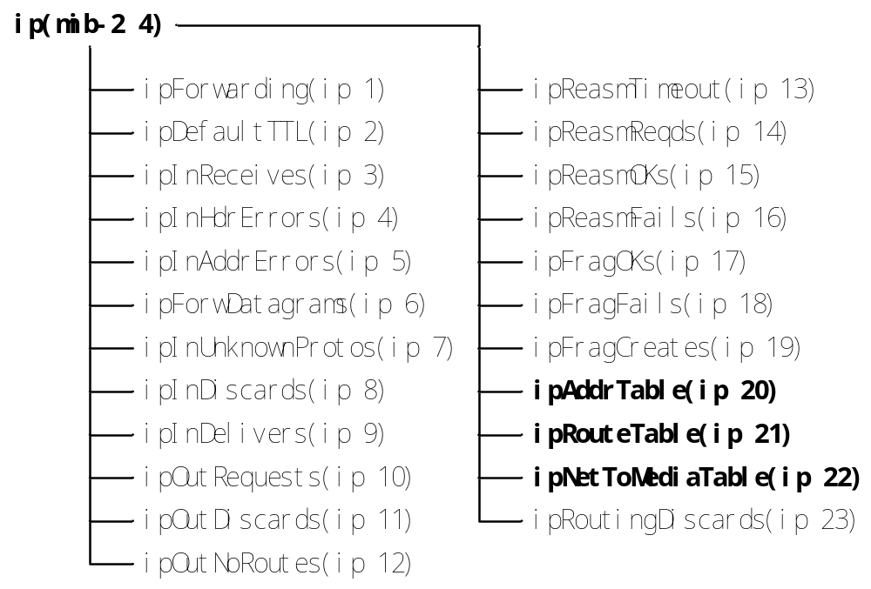
IP组的基本结构
IP组提供网络设备的IP协议相关信息

Slide 18
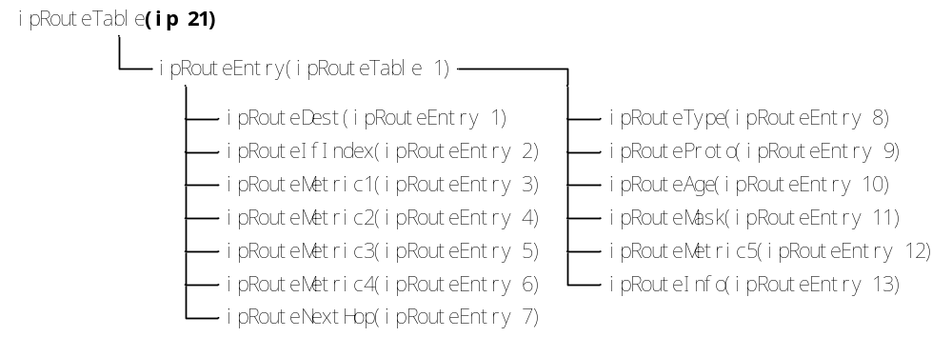
ipRouteTable表的基本结构
ipRouteTable表提供网络设备的路由表信息

Slide 19
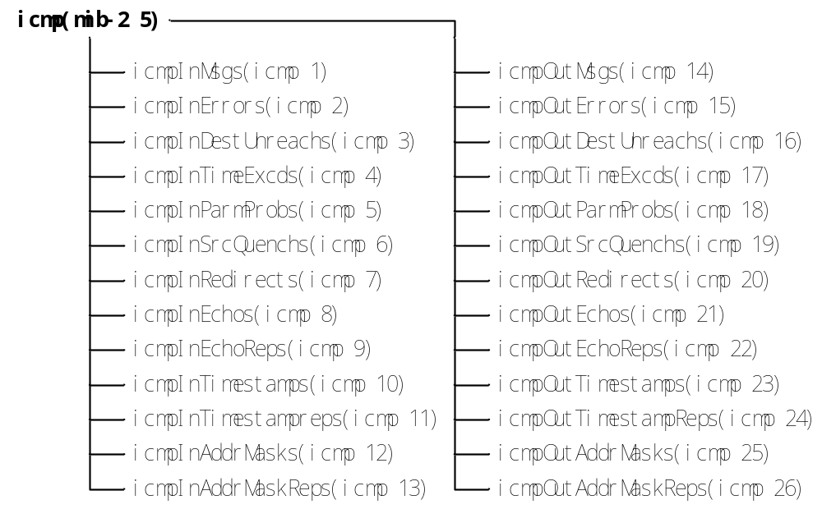
ICMP组的基本结构
ICMP组提供网络设备的ICMP协议相关信息

Slide 20
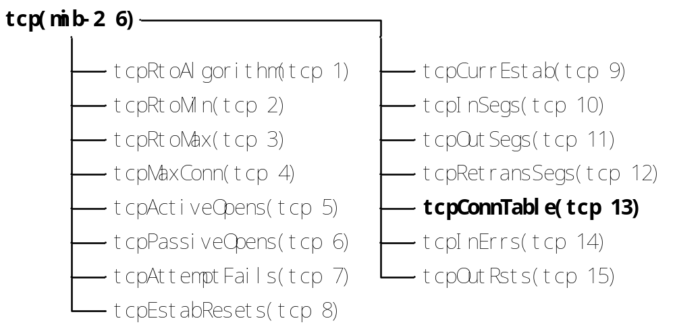
TCP组的基本结构
TCP组提供网络设备的TCP协议相关信息

Slide 21
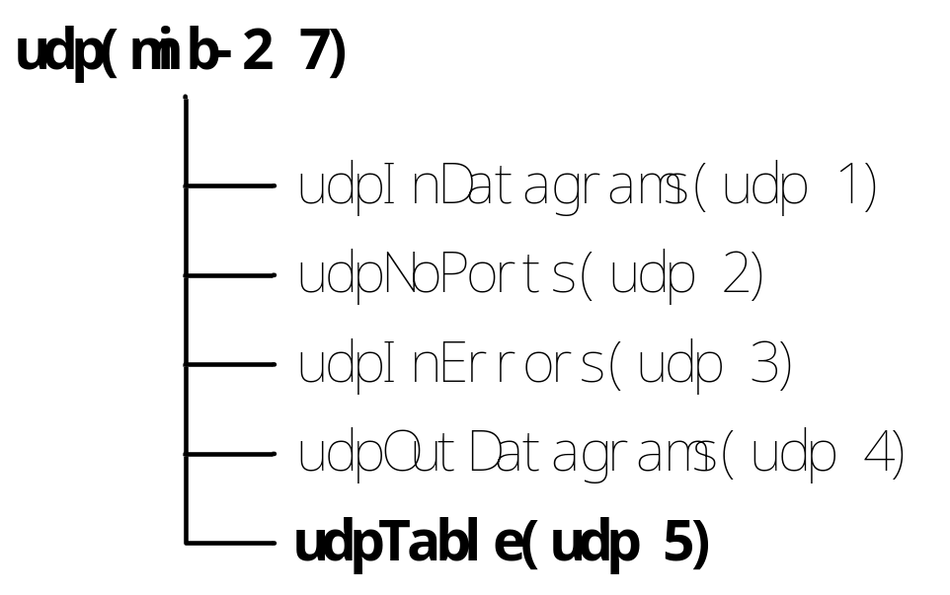
UDP组的基本结构
UDP组提供网络设备的UDP协议相关信息

Slide 22
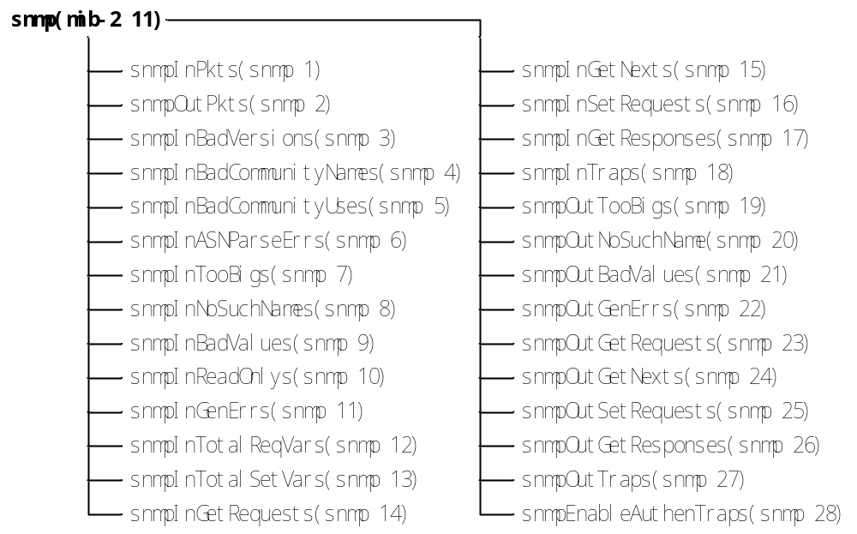
SNMP组的基本结构
SNMP组提供网络设备的SNMP协议相关信息

Slide 23
4.3 SNMPv1的基本操作

Slide 24
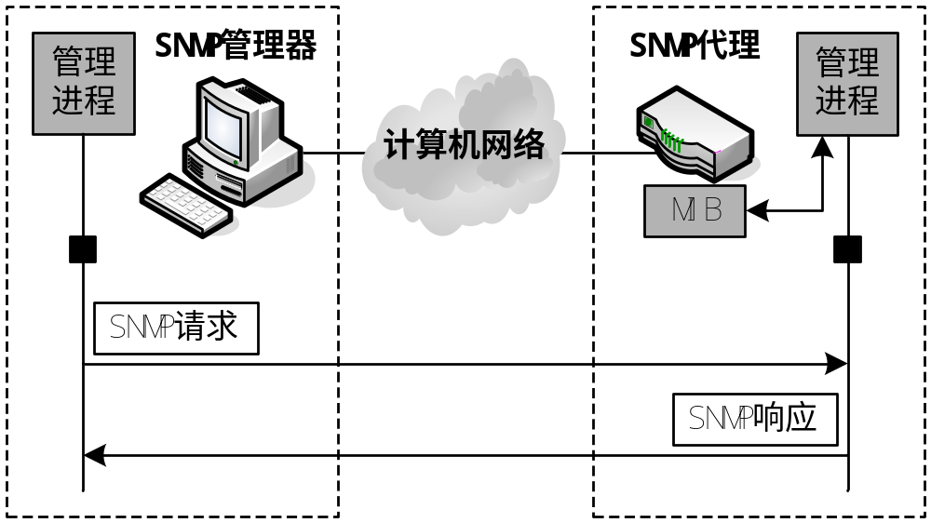
4.3.1 SNMPv1的PDU格式
SNMP消息分为2种类型：SNMP请求与SNMP响应

Slide 25
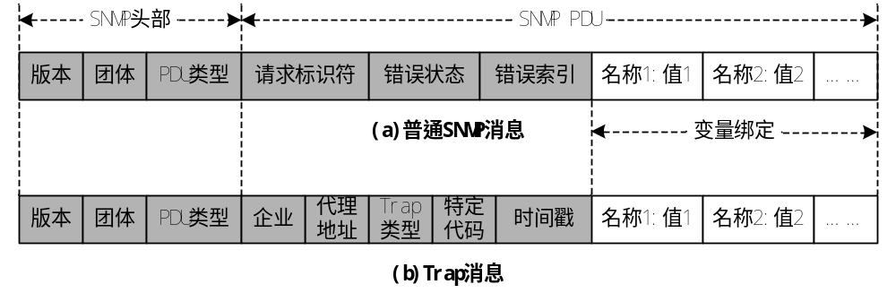
SNMPv1消息的基本结构
SNMPv1消息分为2部分：SNMP头部与PDU部分
对普通SNMP消息与Trap消息，SNMP头部相同，PDU部分的结构不同

Slide 26
主要的PDU类型
PDU类型 | 值 | 用途
GetRequest | 0 | 管理站请求获得代理中当前对象值
GetNextRequest | 1 | 管理站请求获得代理中当前对象的下一个对象值
GetResponse | 2 | 代理对上述三种请求的响应
SetRequest | 3 | 管理站请求修改代理中当前对象值
Trap | 4 | 代理主动发送给管理站的告警信息

Slide 27
主要的错误类型
错误类型 | 值 | 用途
noError | 0 | 没有错误
tooBig | 1 | 响应太大
noSuchName | 2 | 对象不存在
badValue | 3 | 错误的值
readOnly | 4 | 对象只读
genErr | 5 | 其它错误

Slide 28
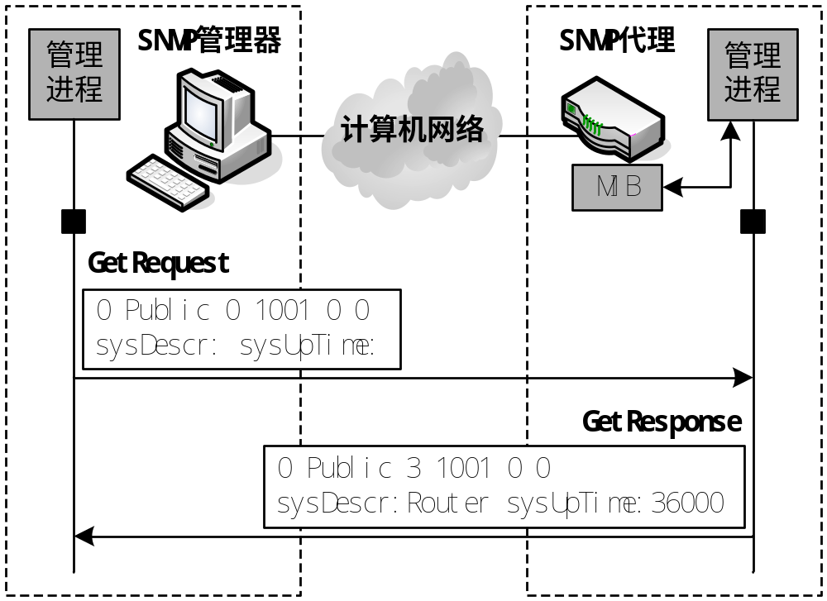
GetRequest请求与响应的例子
GetRequest请求读取指定对象的值

Slide 29
4.3.2 SNMPv1的对象表示
MIB中每个对象都有一个对象标识符，它由该对象在MIB树状结构中的位置决定
SNMP管理器在访问MIB时，不是访问对象标识符描述的管理对象，而是该管理对象的实例
某些管理对象可能有多个实例，SNMP需要解决管理对象的实例表示问题

Slide 30
管理对象的类型
标量对象（Scalar Object）
  只能有一个对象实例，例如sysDescr、ifNumber等
列对象（Column Object）
  可能有多个对象实例，它是构成表的多个标量对象之一，例如ifIndex、ipRouteDest等

Slide 31
标量对象实例的表示方法
标量对象只能有一个对象实例，但需要对标量对象与对象实例加以区别
标量对象实例的表示方法：在对象标识符后面加上“.0”
sysDescr对象标识符为1.3.6.1.2.1.2.1.1.1，则对象实例为1.3.6.1.2.1.2.1.1.1.0

Slide 32
列对象实例的表示方法
列对象实例的表示方法：在对象标识符后面加上索引
SNMP的索引类型可以是整型、字节流或IP地址，或者这些类型的复合索引
例如，ipRouteTable表的索引是ipRouteDest，该表的列对象使用IP地址作为索引

